Slide 1
B
RAND
漫步琴行项目汇报
Surprised box 团队
YOUR BRAND OR YOUR COMPANY

Slide 2
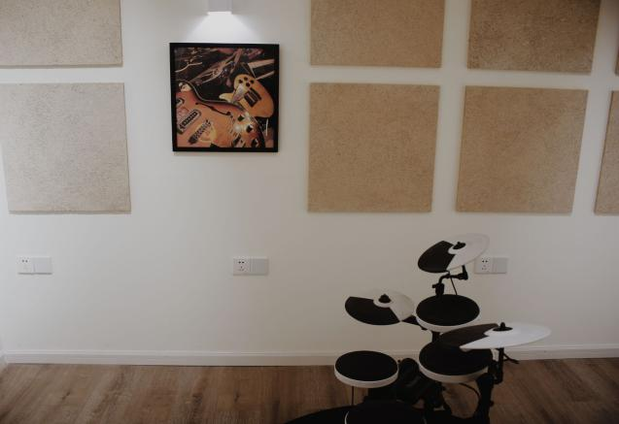
01
前期准备
02
完成目标
YOUR BRAND OR YOUR COMPANY
03
总结

Slide 3
前期准备
01
YOUR BRAND OR YOUR COMPANY

Slide 4
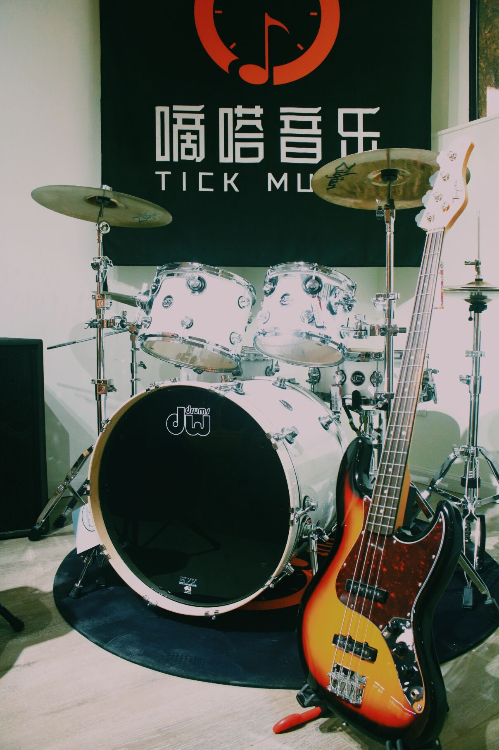
1.与老板提前沟通约好时间
2.提前借好相机，进行第一次取材
3.提前将设计好的首页放置在网页当中
4.提前做好域名服务器的选购方案

Slide 5
完成目标
02
YOUR BRAND OR YOUR COMPANY

Slide 6
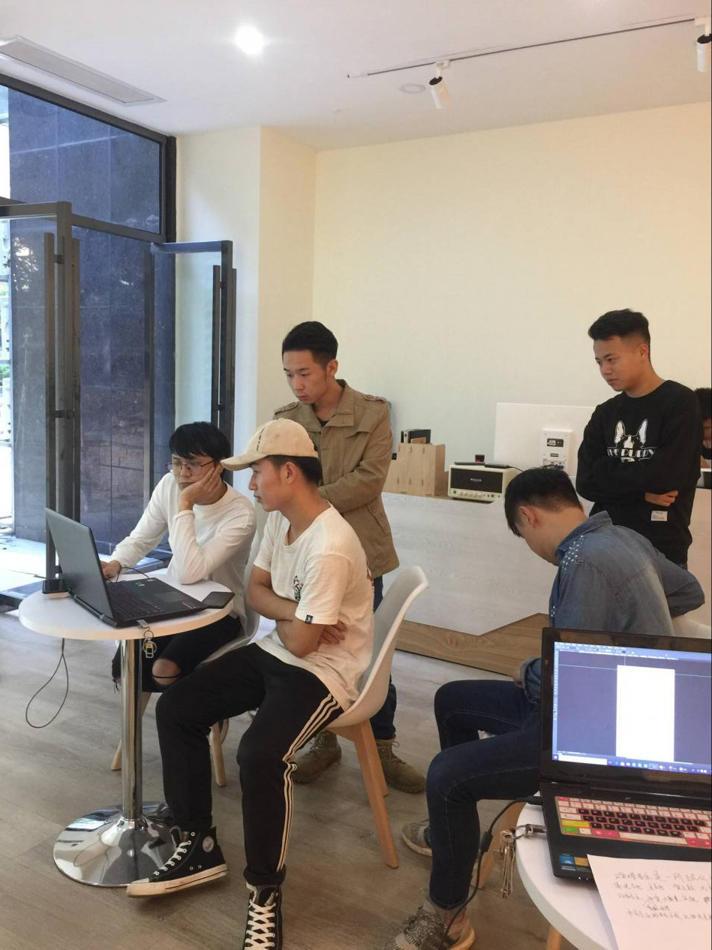
确定首页 / 选定域名服务器
最终确定吴佳威设计的为首页
LOGO
同时老板也提出了修改意见并希望能够结合其他几位同学的设计制定最终稿
域名：didayingyue.com人民币伍拾伍圆整（￥55）/年
服务器：基础版 人民币壹佰捌拾柒圆整（￥187）/年

Slide 7
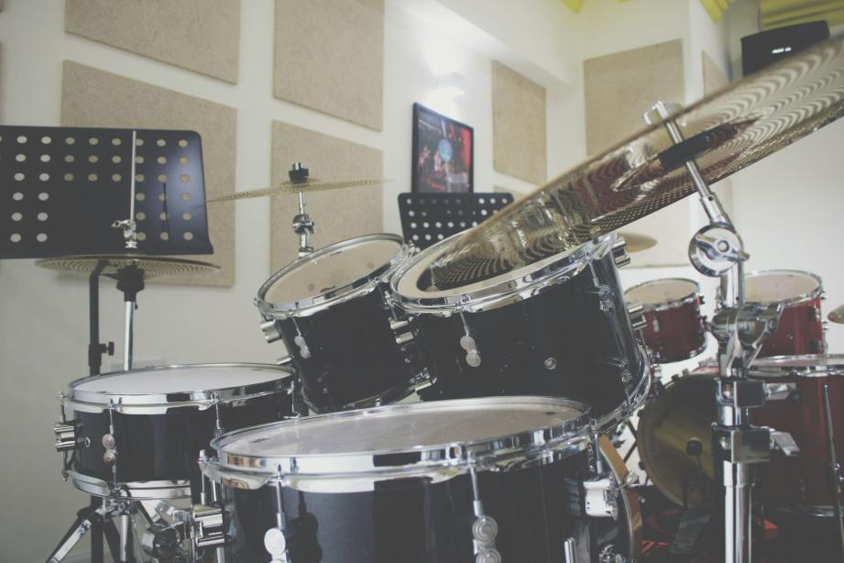
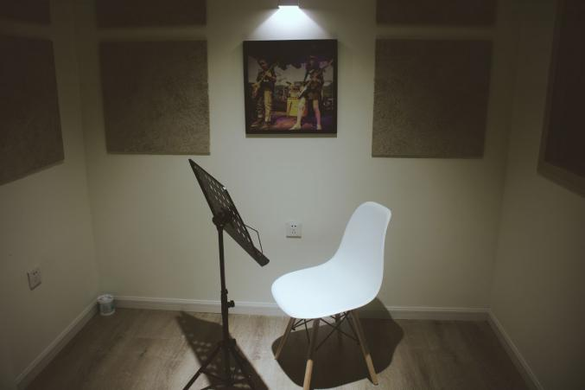
Material display
素材展示1

Slide 8
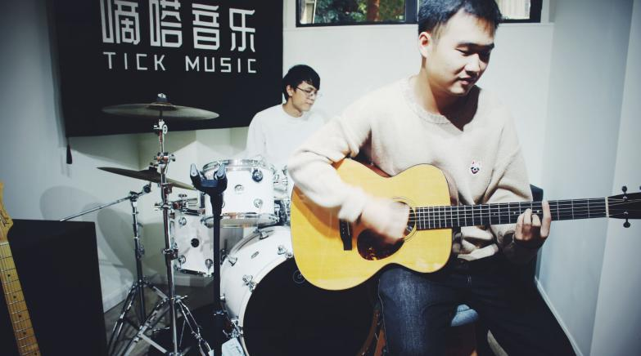
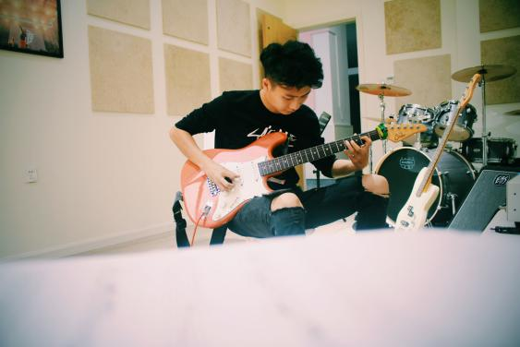
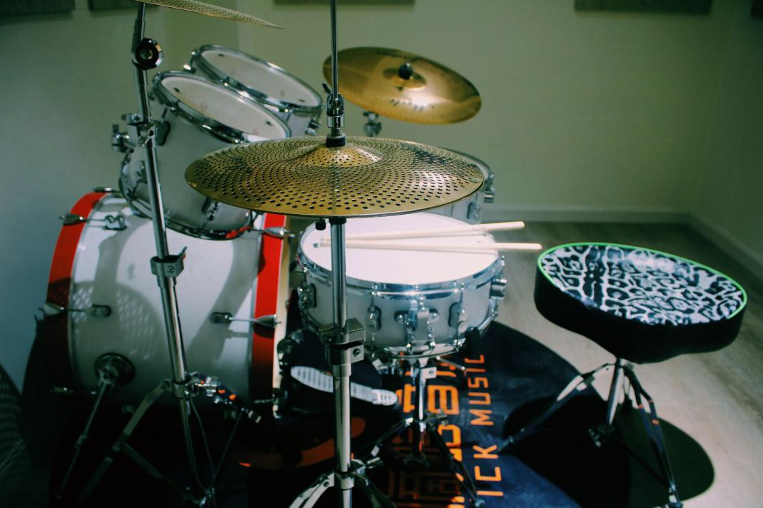
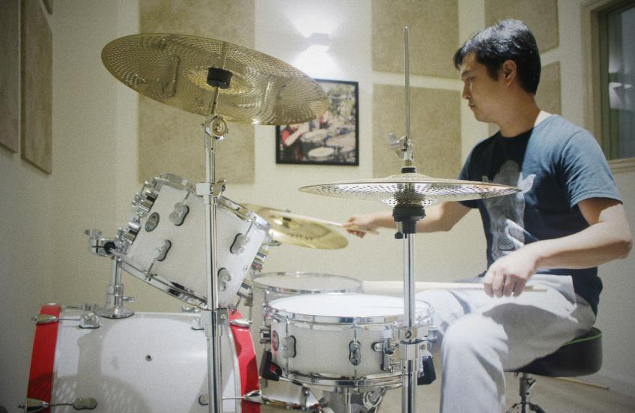
Material display
素材展示2

Slide 9
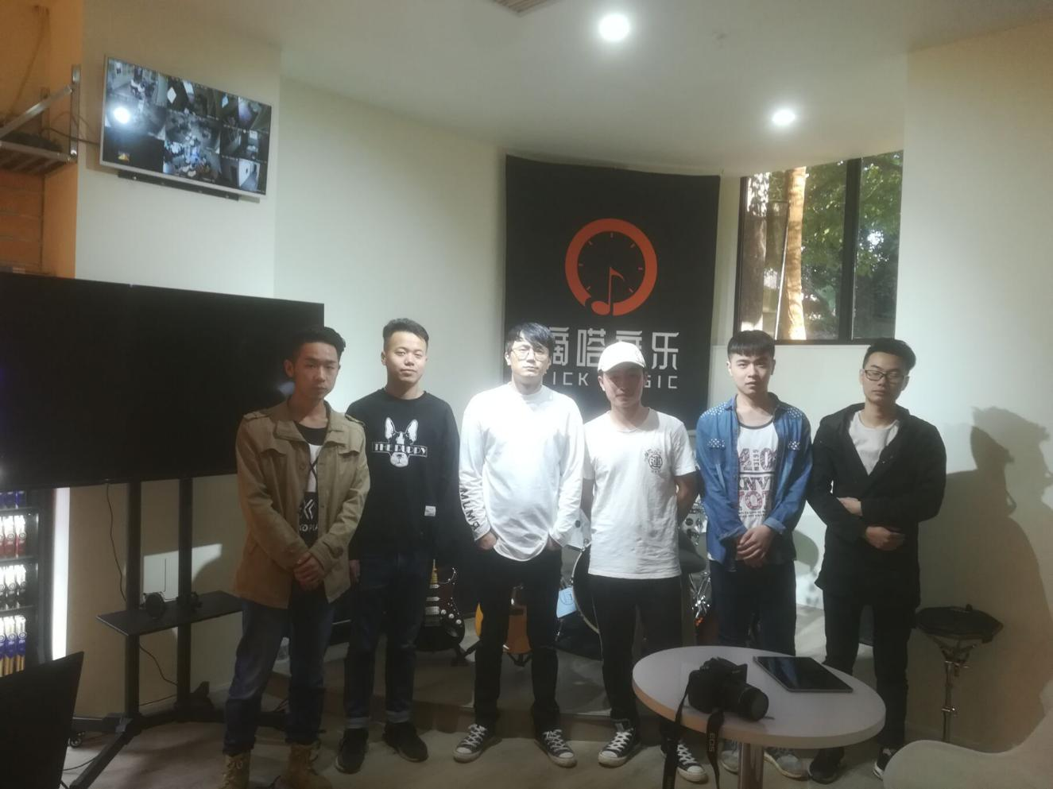
我与苏哥有个合照
圆满结束
合同签订完成 域名服务器选择完毕 首页也确定了下来 标志着我们已经成功的迈出了人类史上的.......一小步
纪念一下这伟大的时刻
We are here

Slide 10
总结
03
YOUR BRAND OR YOUR COMPANY

Slide 11
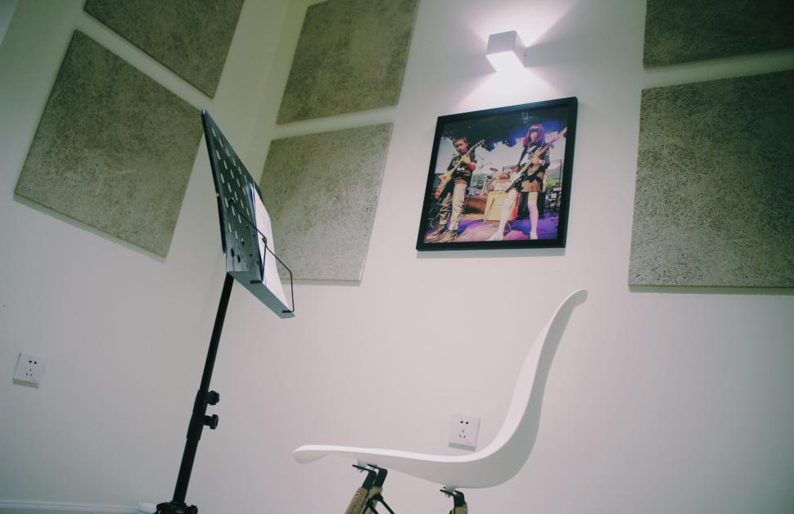
01
凡事提前做好准备会让你事倍功半
02
没有什么问题是大家一起团结讨论解决不了的
03
要学会利用自身的优势

Slide 12
THANKS
B
RAND
Add Your Slogan Here
Surprised BOX 与你同在
YOUR BRAND OR YOUR COMPANY

